Slide 1

Stage chez
Par William Sarrazin

Slide 2

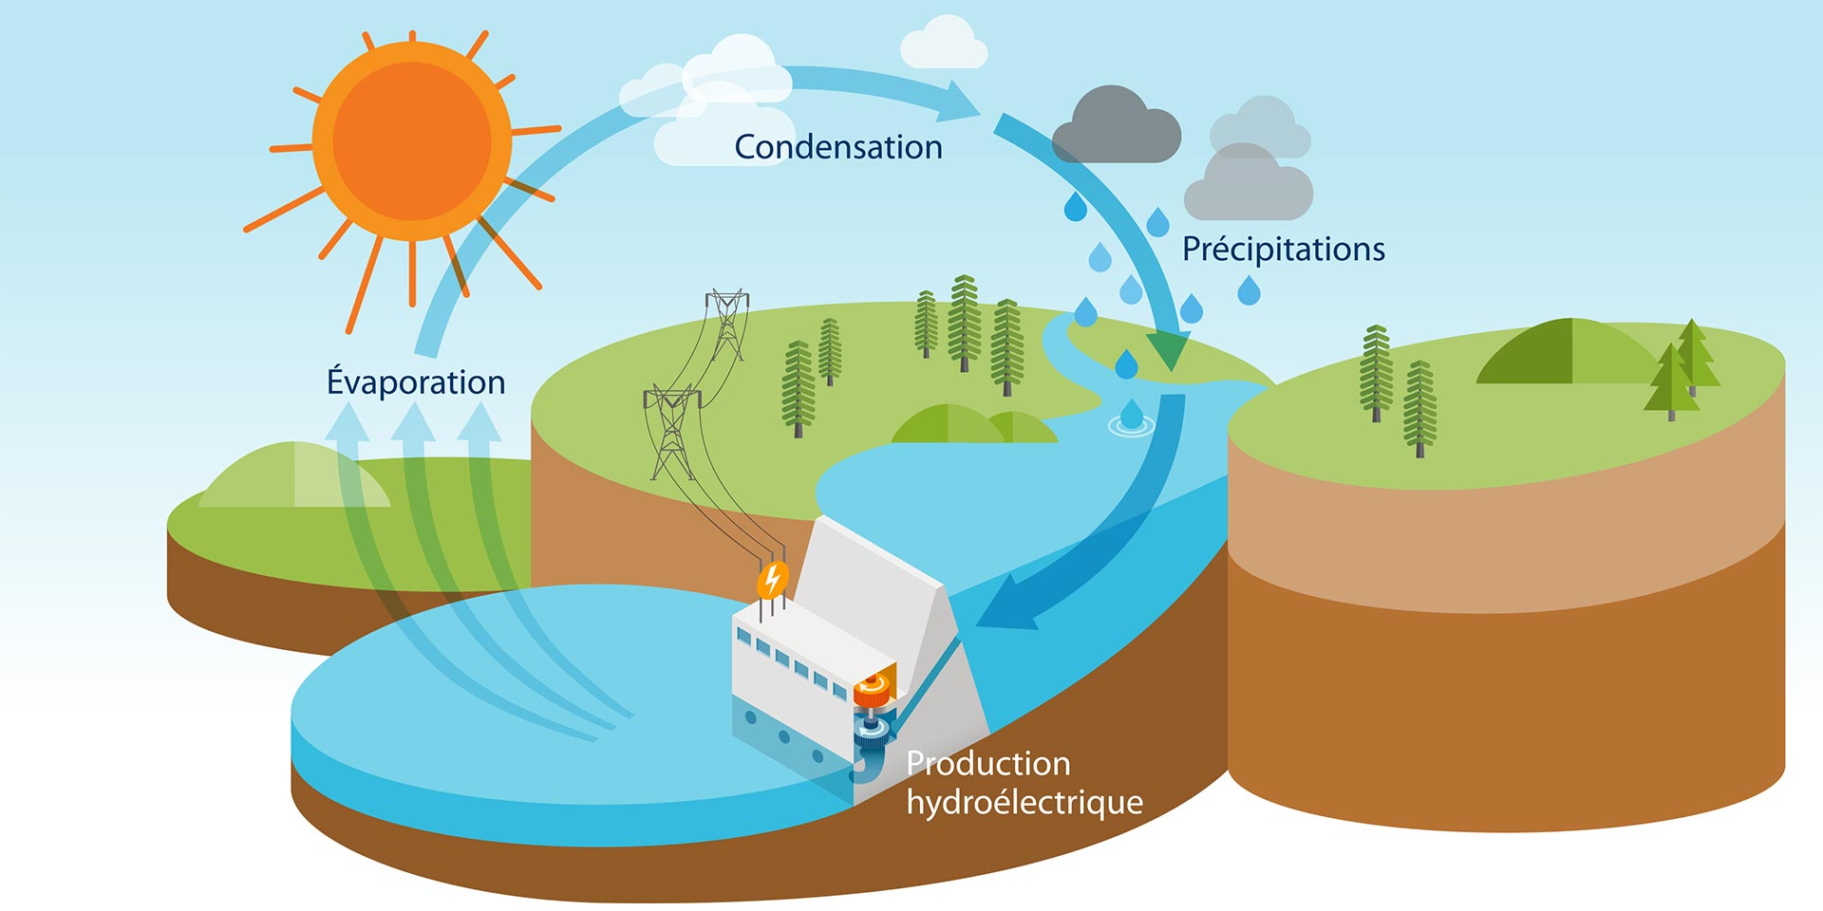
Qu’est-ce qu’hydro-québec ?
Leader mondial en hydroélectricité et fournisseur pour les québécois depuis 75 ans
Lutte contre les changements climatiques avec une énergie propre et renouvelable
Fondation Hydro-Québec pour l’environnement
Production, transport, distribution et innovation

Slide 3







Environnement de stage
Au COTI Hydro-Québec au complexe Desjardins, horaire flexible
Bureau dans la salle de formation du centre d’opérations, ressources accessibles en tout temps
VS Code (VS Liveshare), mySQL Workbench, Outlook, Word, Chrome, Git

Slide 4








Responsabilités
Développer des outils Web à l’interne
Présentations devant les personnes concernées
Manipulation avec Git, différentes branches
S’assurer de la qualité du code (déboguer, optimiser, analyser, etc.)
Html, DHTMLX, Javascript, PHP, CSS, mySql, Yii, ajax, …

Slide 5
Projet #1 : Assurance qualité
Améliorer l’interface actuelle
Ajouter fonctionnalité de diffusion d’incidents
Créer une vue de statistiques

Slide 6
Projet #2 Liste des changements
Seul pour le début du projet, puis le reste avec Kevin
Outil d’affichage des tâches de changements
Vues (En cours, À venir, passées, tous, recherche)
Fonctionnalités (domaine, filtres, détails, notes, messages, calendrier, etc.)

Slide 7
Projet #3 : Liste des incidents
Projet réalisé avec Kevin
Afficher les incidents entrées dans la base de données
Différents filtres pour les données
Mémoire des préférences de l’utilisateur

Slide 8
Points forts
Points faibles
Nouvelles connaissances (DHTMLX, Yii)
Approfondir des connaissances (PHP, XML, JavaScript, CSS, etc.)
Méthode de travail
Débogage
Niveau relationnel
Lenteur des procédures (portables, cartes d’accès)

